Slide 1
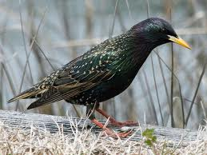
Estorninho
Os estorninhos-malhados visitam a península Ibérica durante o inverno, enquanto os estorninhos-pretos permanecem durante todo o ano.
Nidifica por vezes em grandes colónias, em buracos de árvores, muros, debaixo das telhas e aceita com facilidade ninhos artificiais. Choca de 4 a 6 ovos.
A dieta do estorninho-malhado é composta por matéria vegetal e animal, sendo que tem uma tendência para se alimentar de azeitonas e insetos.

